Slide 1
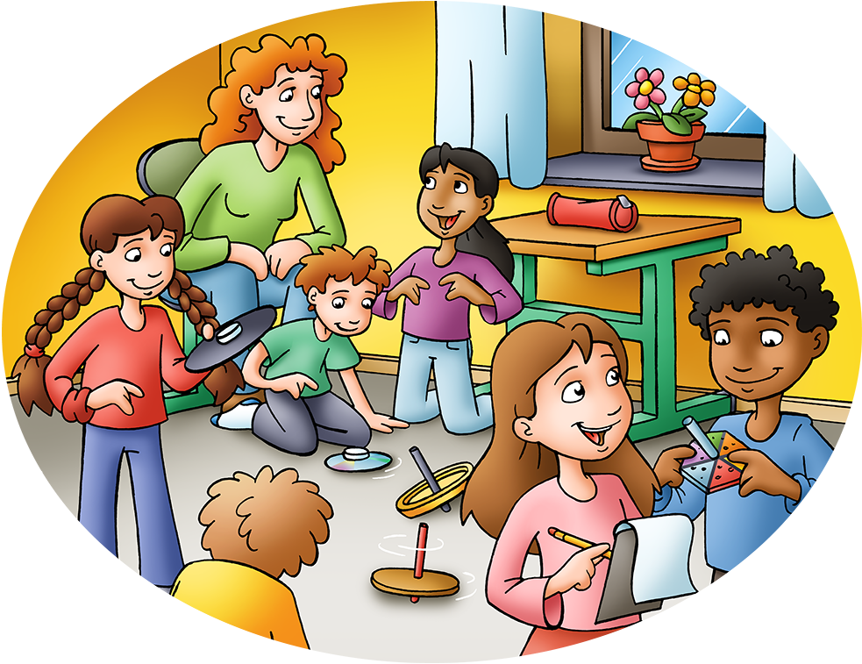
Minimaraton En sej snurretop

Slide 2
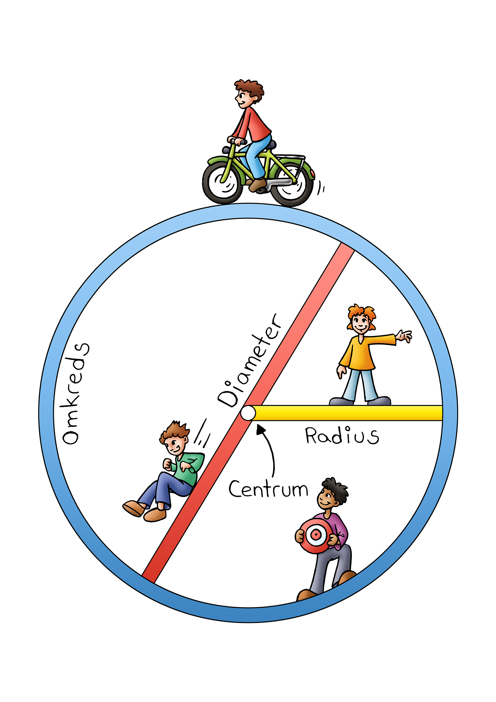
Notes:
Før Minimaratondagen.
Snak om begreber på klassen
Print plakaten og hæng den op i klassen

Slide 3
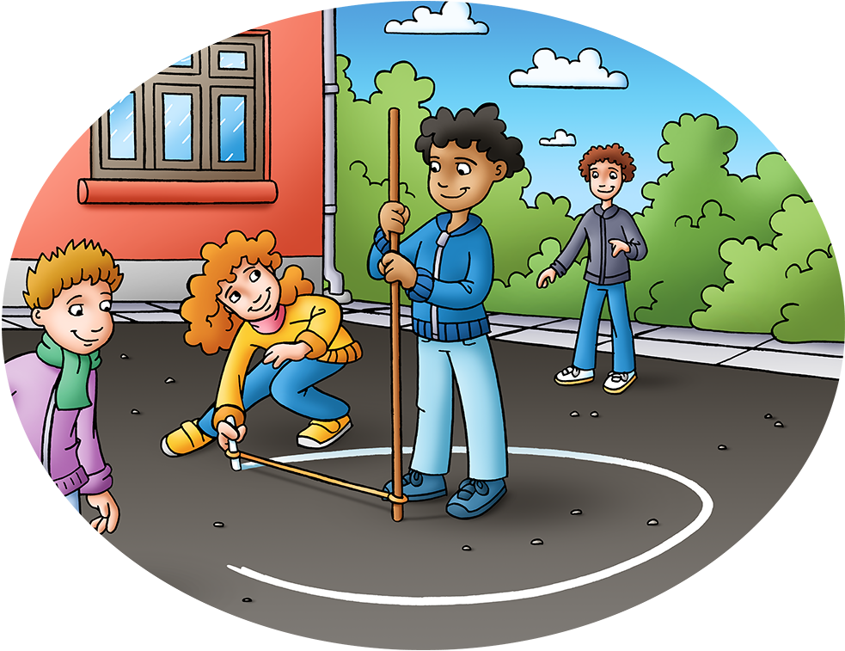
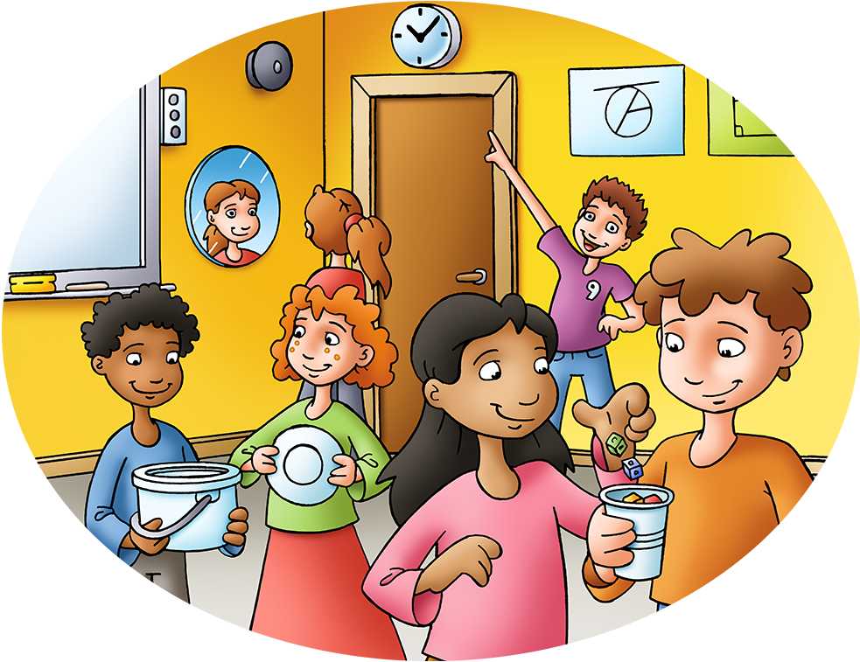
Cirkler i matematik
Notes:
Før Minimaratondagen.
Se de to opgaver i dokumentet: Før Minimaratondagen – en sej snurretop

Slide 4
Hvad leger I med?

Slide 5
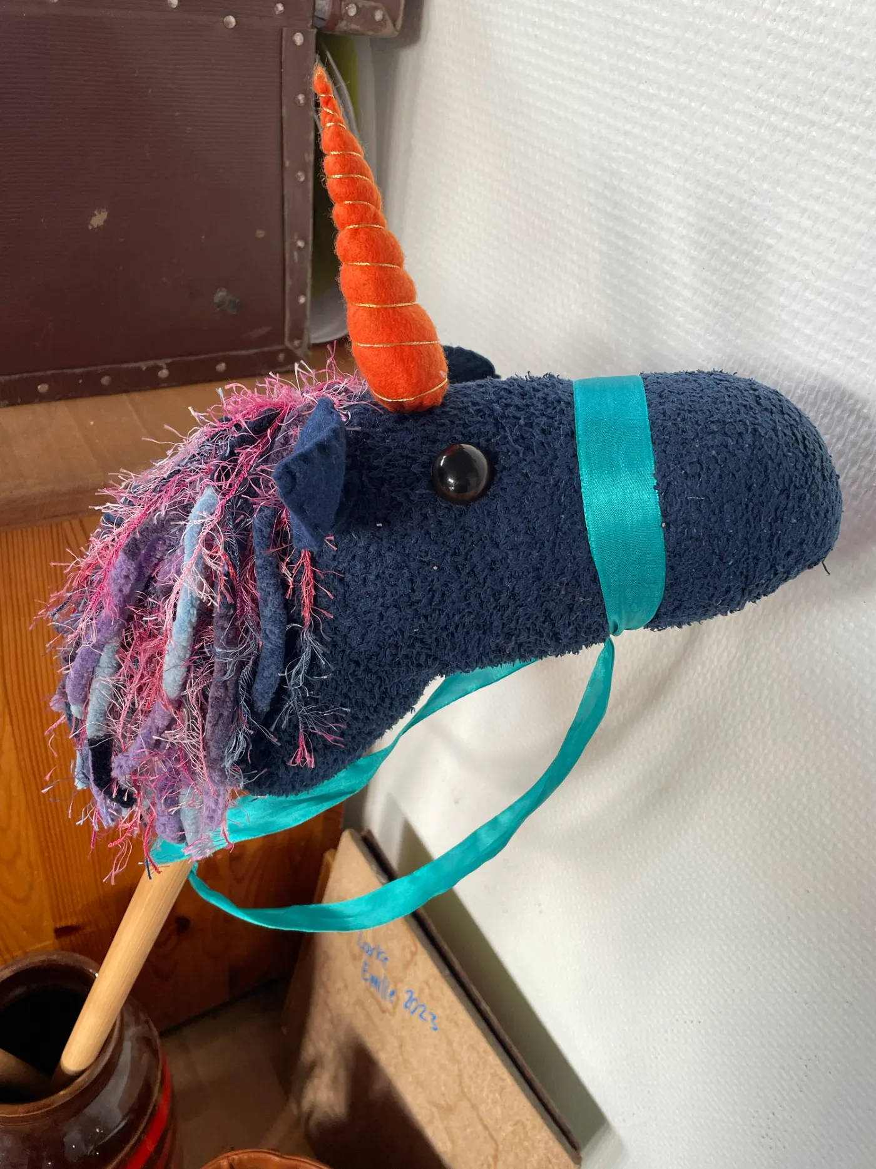
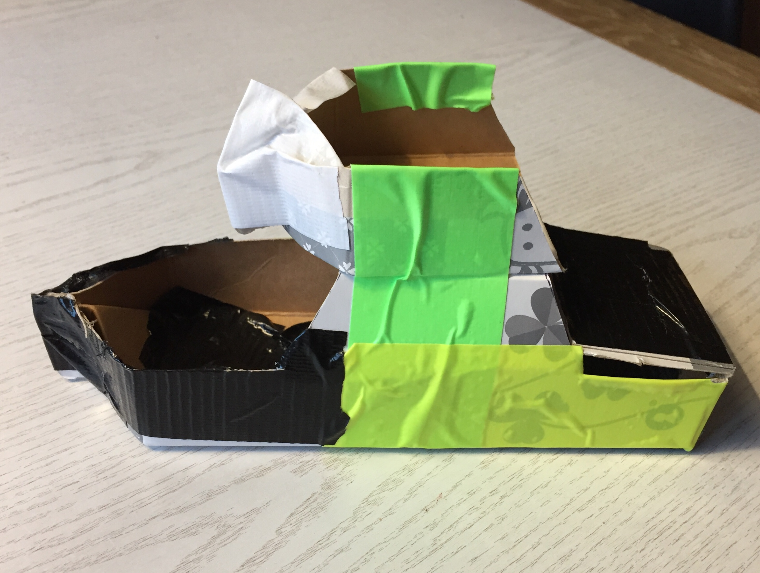
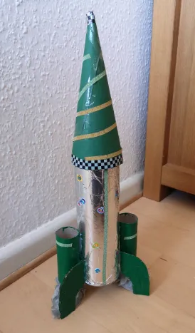
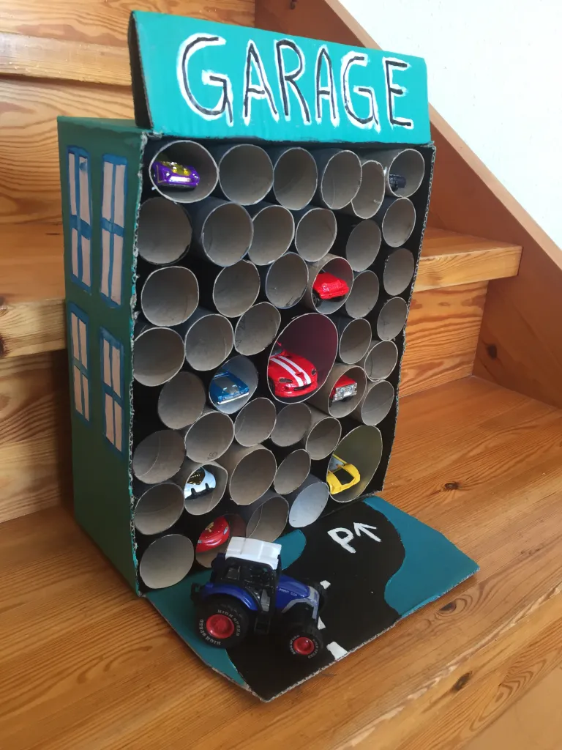
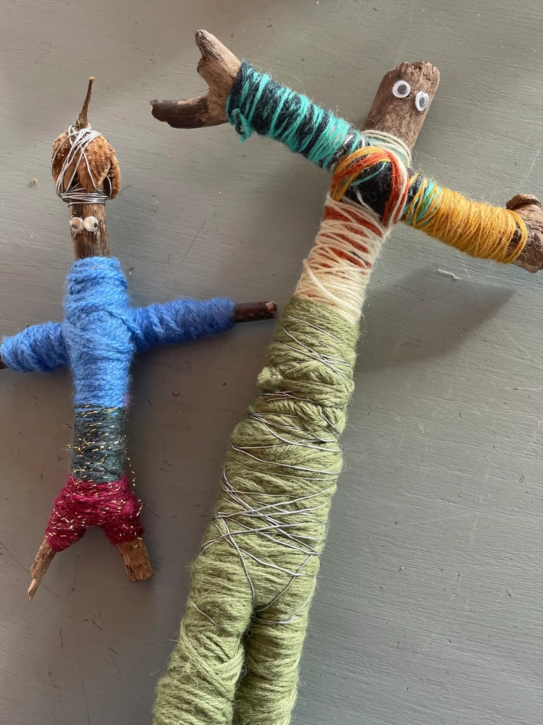
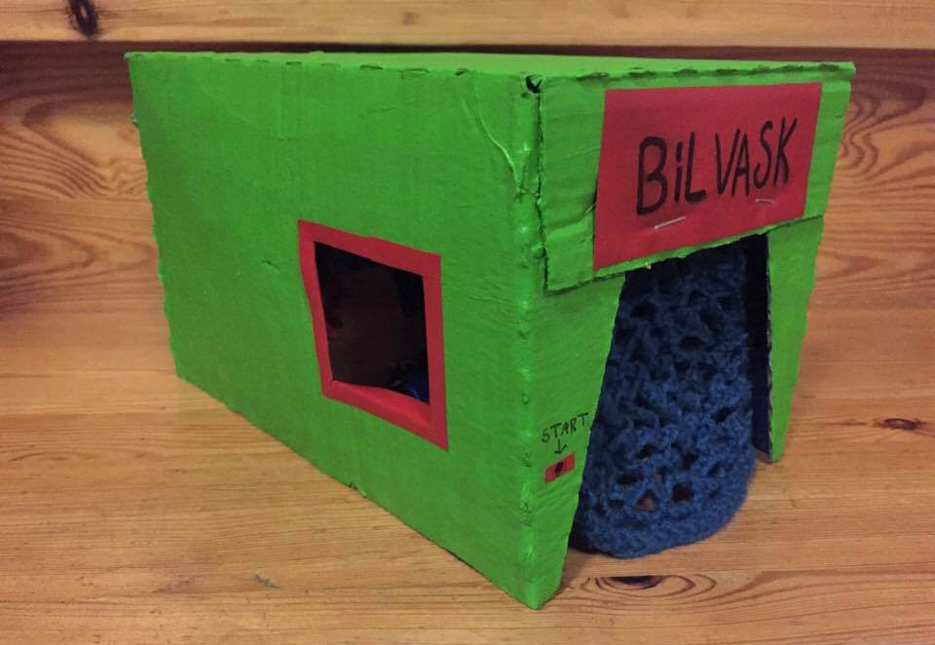
Kan man lave sit eget legetøj?
Kunstklatten.com
Notes:
Eksempler på, at man kan lave sit eget legetøj.
Skal man købe nyt for, at det er sjovt?
Eksempler:
Kæphest
Bilgarage
Bilvask
Pindemennesker
Raket
Båd
Alle billeder er delt med tilladelse fra Lærke Emilie Hyldgaard, kunstklatten.com

Slide 6
Dagens opgave
Byg en snurretop, som kan dreje så længe og så stabilt som muligt.
Notes:
Måske er der brug for at snakke om, hvad stabilt betyder (=at den ikke vælte)

Slide 7
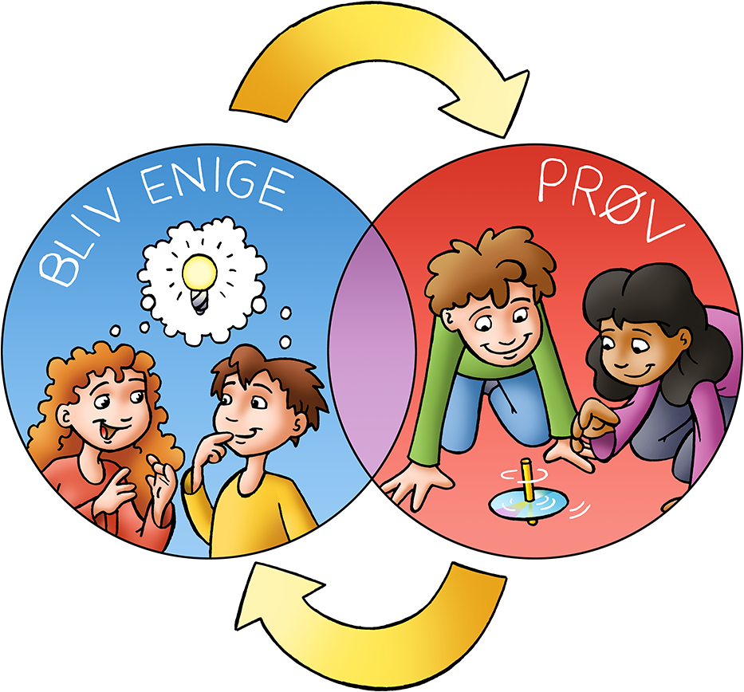
Minimaraton går ud på at…
øve sig i samarbejde og blive enige
undersøge og lege
prøve mange gange og lave mange løsninger
Man kan ikke gøre noget forkert!

Slide 8

Sådan gør vi
1. time
Introduktion til opgaven
Byg jeres første snurretop
2. + 3. + 4. time
Undersøg og prøv mange forskellige snurretoppe
5. time
Flere udfordringer
6. time
Præsenter jeres bedste snurretop for hinanden

Slide 9
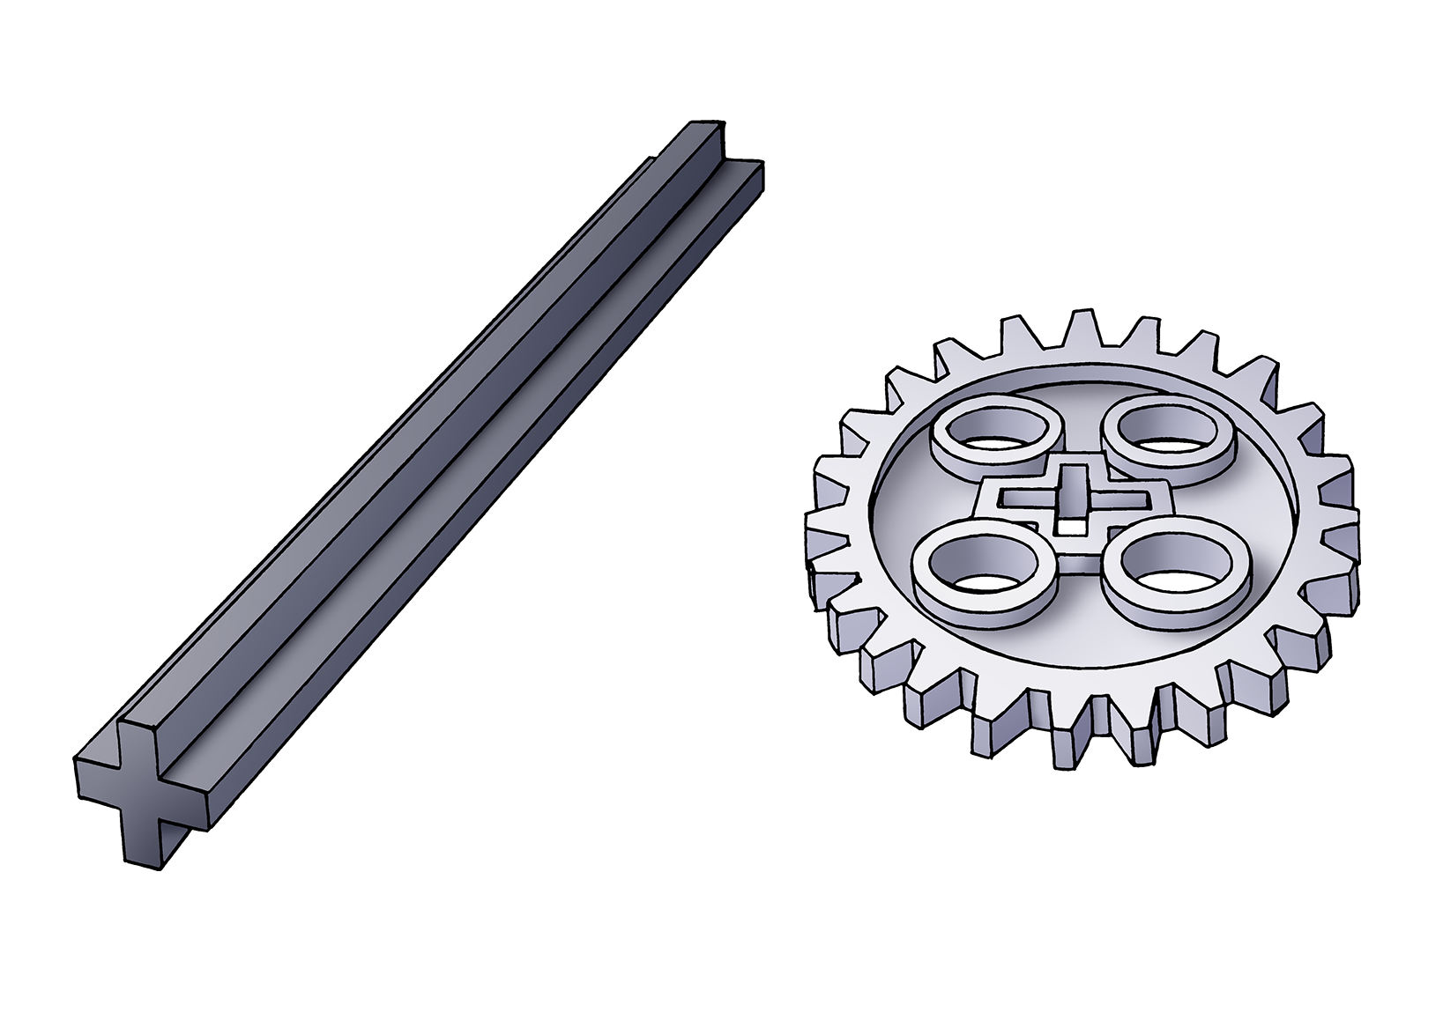
Jeres første snurretop
Notes:
Lad alle elever sætte en snurretop sammen.
Lad afprøvelsen af den være udgangspunkt for at tale om, hvordan man kan forbedre den. (Næste slide)

Slide 10
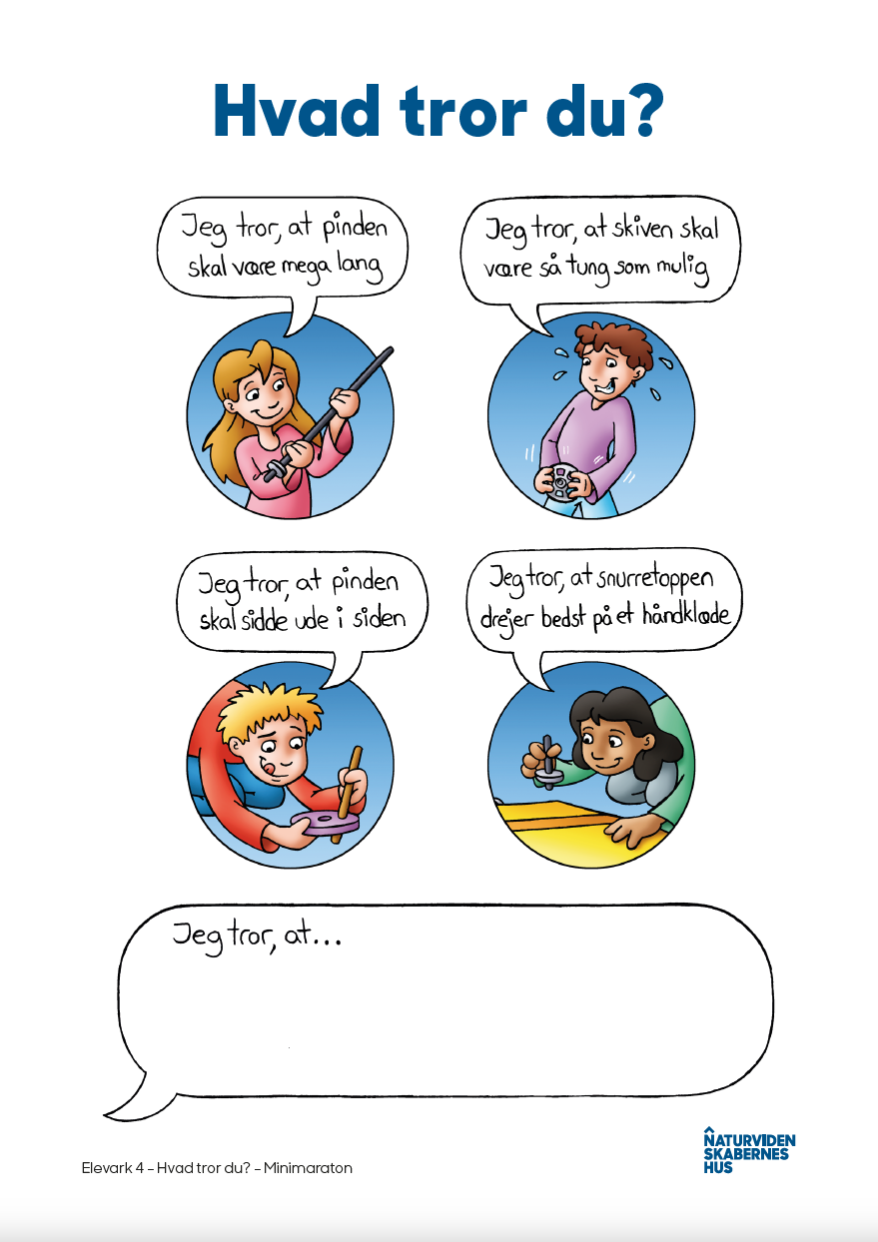
Hvad tror du?
Notes:
Lad eleverne komme med bud på, hvad der kan gøre den bedre. Snak om, hvad eleverne på billedet tror, så de oplever, at de kan undersøge alt.

Slide 11
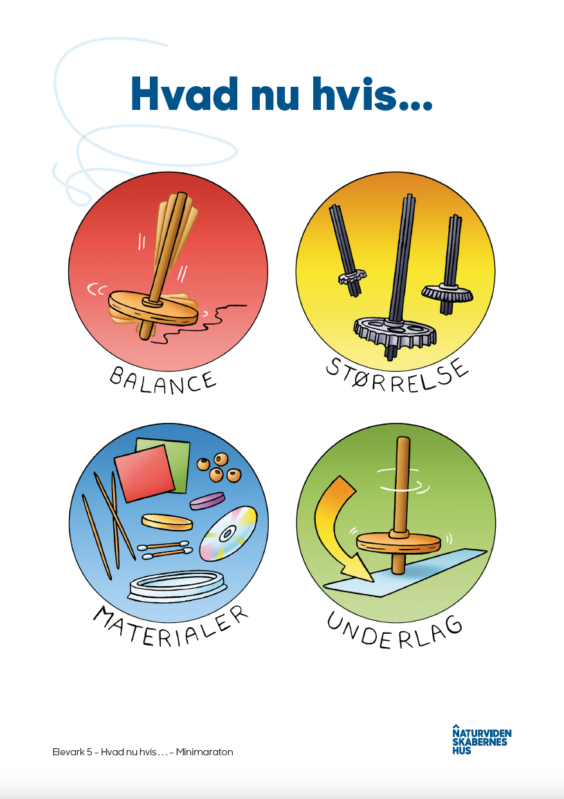
Hvad nu hvis
Notes:
Eleverne kan enten vælge at arbejde frit herfra og selv finde på deres undersøgelser ud fra nedenstående spørgsmål eller I kan arbejde med Elevark 6 + 7
Hvad nu hvis pinden er lang/kort? Eller skiven sidder i toppen eller bunden af pinden? (Balance)
Hvad nu hvis skiven er stor/lille? (Størrelse)
Hvad nu hvis underlaget er ru/glat? (Underlag)
Hvad nu hvis man bruger nogle helt andre materialer? (Materialer)

Slide 12
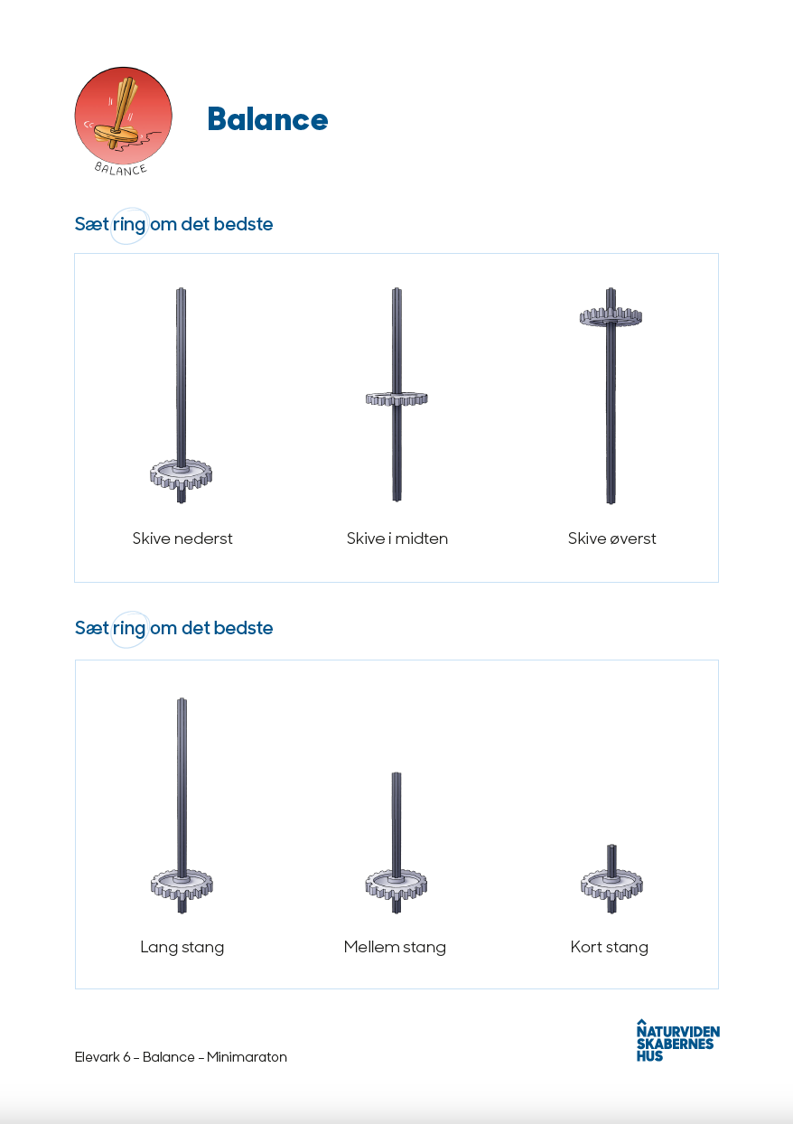
Elevark 6
Balance

Slide 13
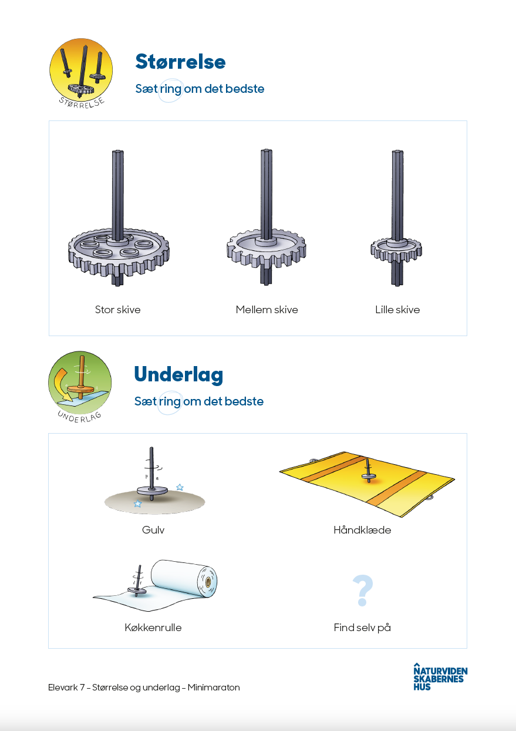
Elevark 7
Størrelse og underlag

Slide 14
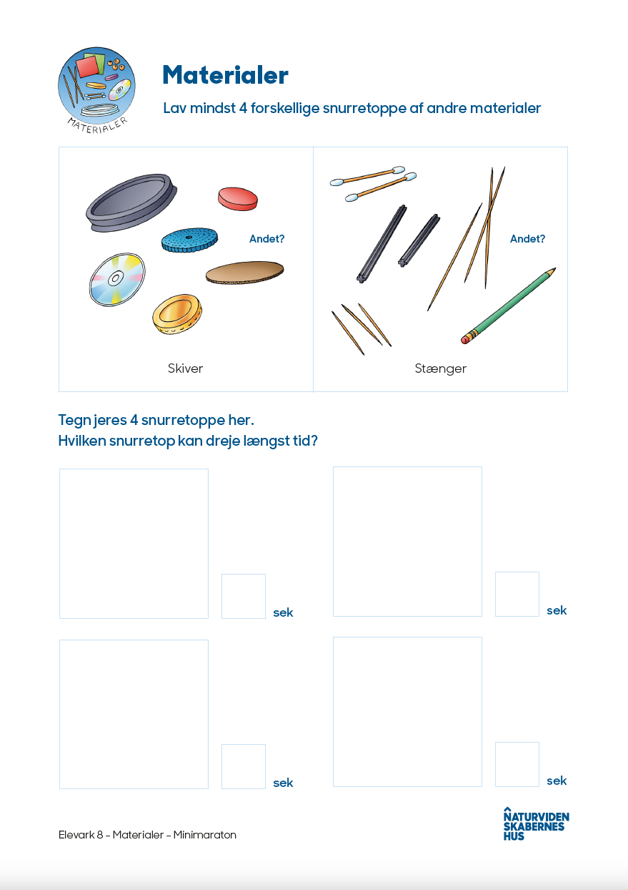
Elevark 8
Materialer
Notes:
Her kan eleverne arbejde mere frit.
Husk også, at de kan undersøge det, som I er kommet frem til fra slide 9
Snak om, hvordan de vurderer, hvilken en der er bedst.
Kan de tage tid med et stopur?
Kan de tælle sekunder?
Kan de sætte to i gang på samme tid?

Slide 15
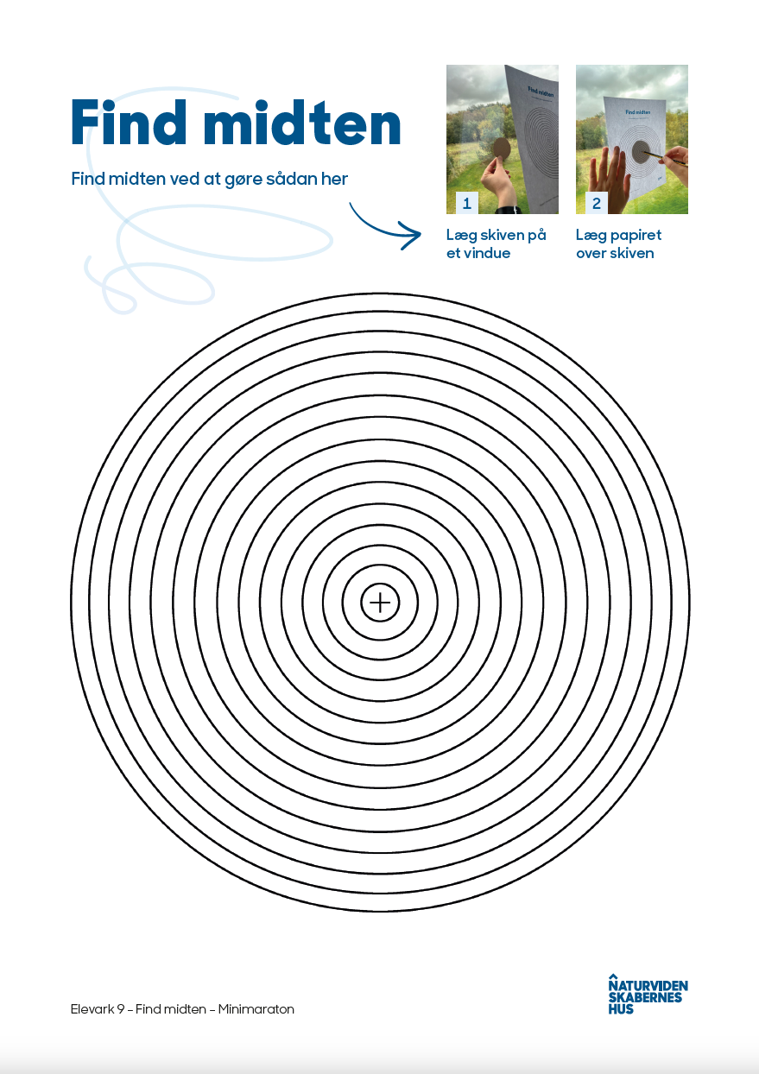
Find midten
Notes:
Snak med eleverne om, hvad man gør, hvis man ikke kan finde midten på den skive, som man vil bruge – fx hvis man tegner en cirkel efter en tallerken, eller man bruger et metallåg

Slide 16
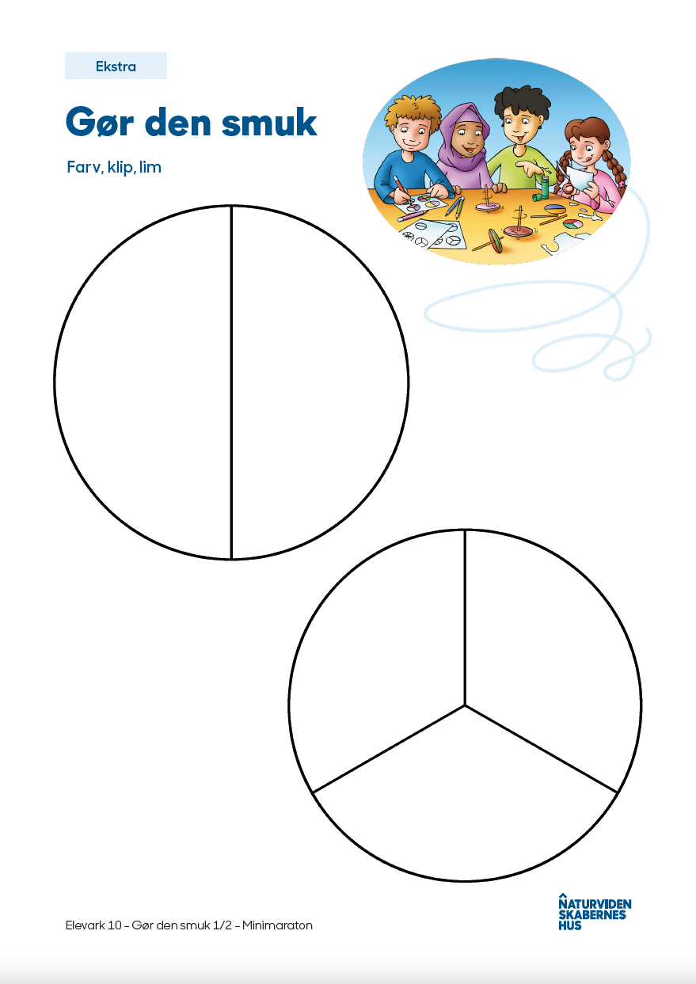
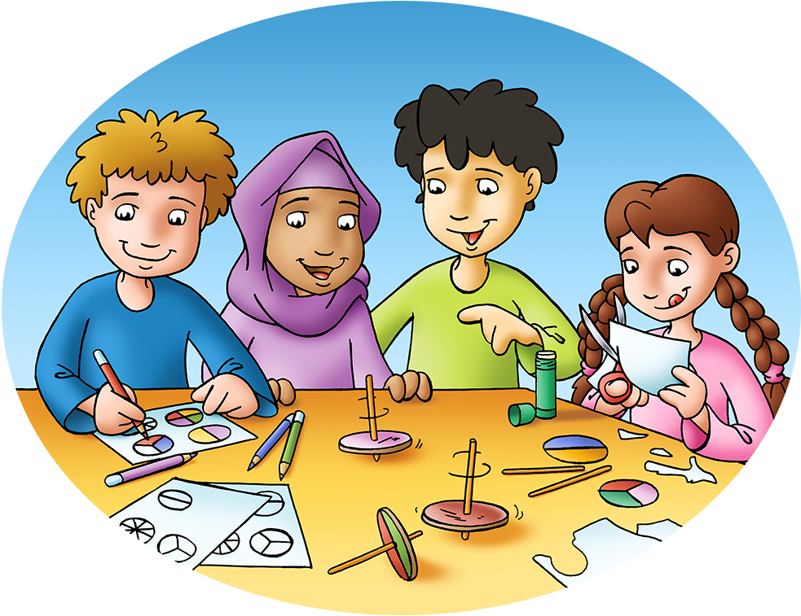
Gør den smuk

Slide 17
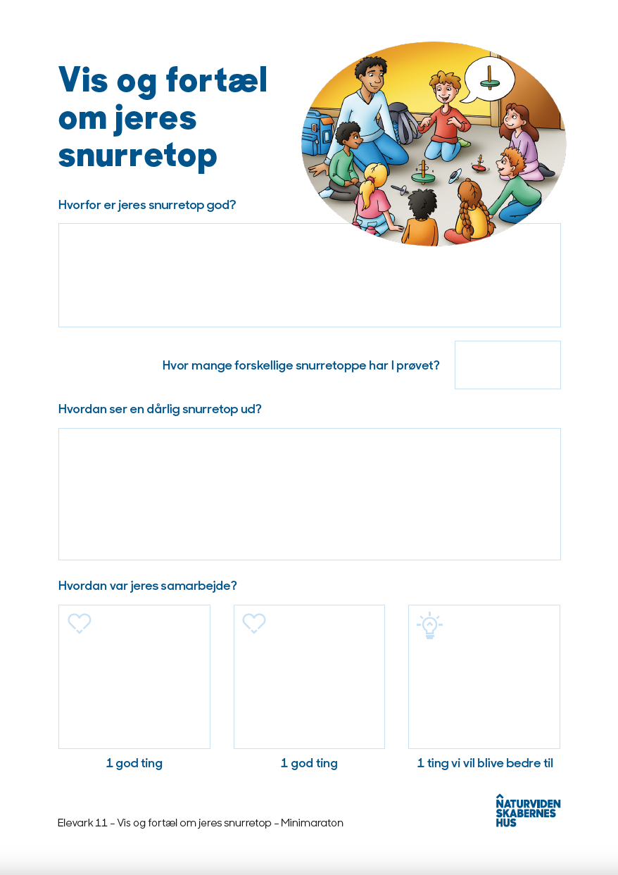
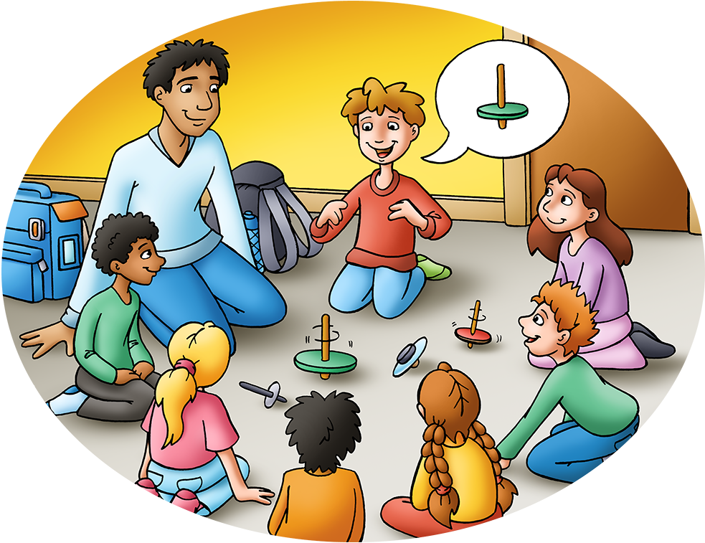
Vis og fortæl

Slide 18


